Slide 1
Sprint Review 8
Masang

Slide 2
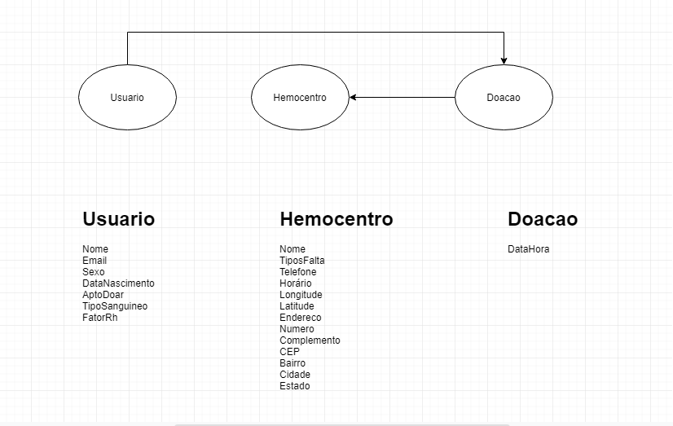
Modelagem Edge

Slide 3
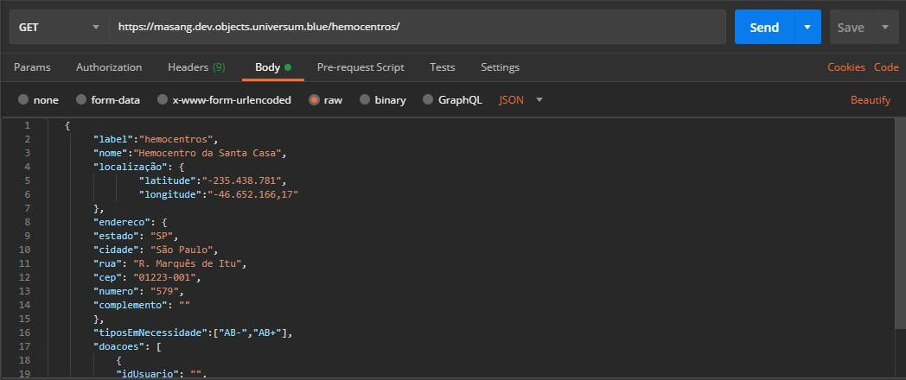
Requisições: Hemocentros

Slide 4
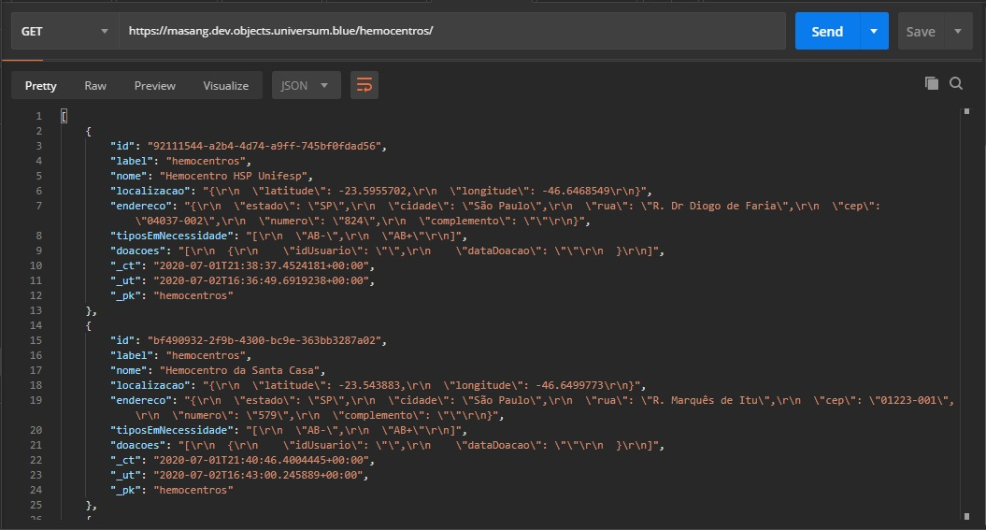

Slide 5
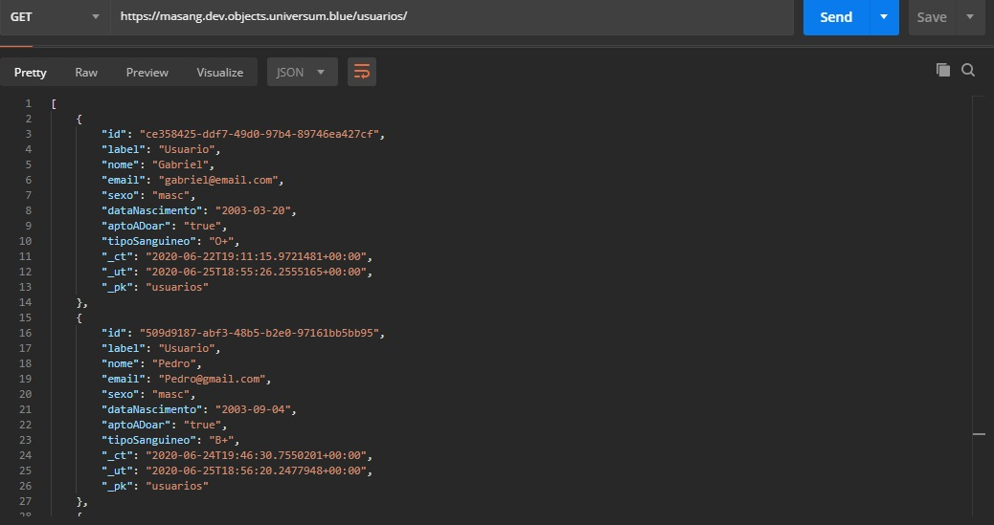
Requisições: Usuários

Slide 6
Perguntas para o Quiz
Você tem tatuagem? Se sim a quanto tempo a fez?
Atualmente, quantos quilos você pesa?
Você esta grávida?
Fez alguma cirurgia? Se sim, qual o tamanho e a quanto tempo?
Quantas vezes já doou sangue?

Slide 7
Esteve gripado ou resfriado nos últimos 7 dias?
Atualmente você esta tomando algum remédio?
Você esta em processo de amamentação?
Você tem pressão alta?

Slide 8
Layouts

Slide 9
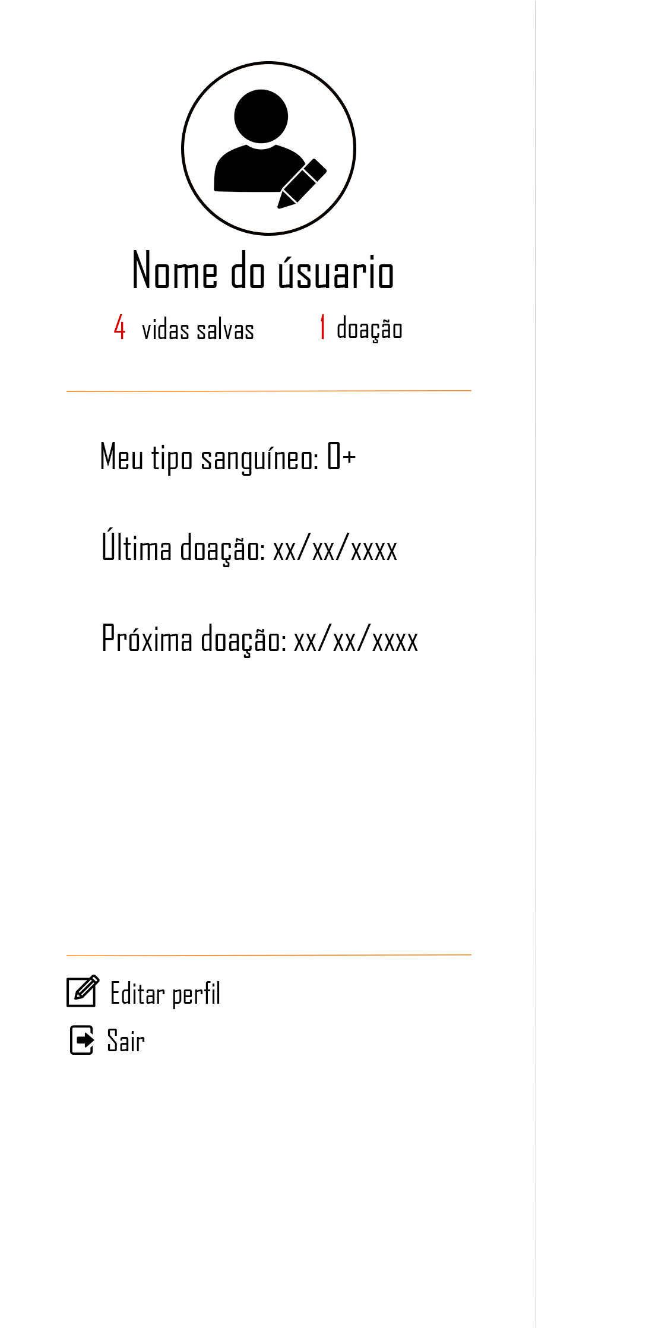
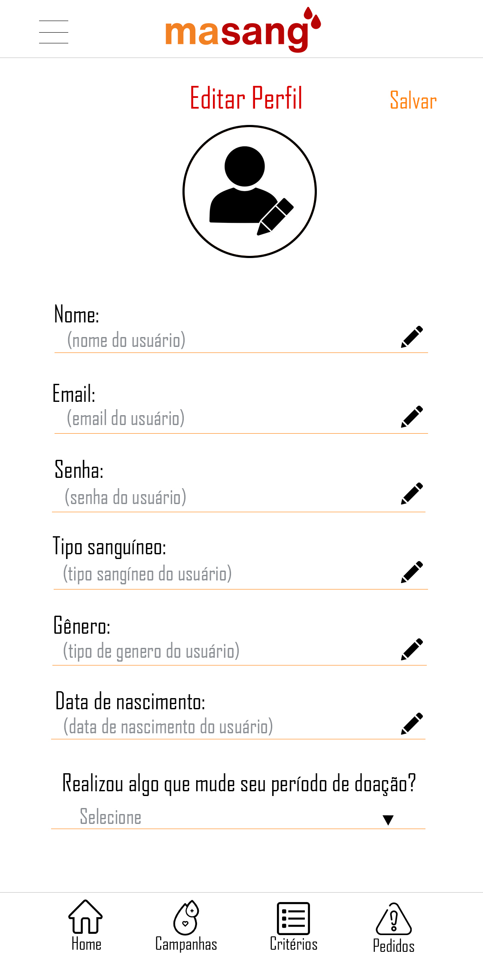
Menu

Slide 10
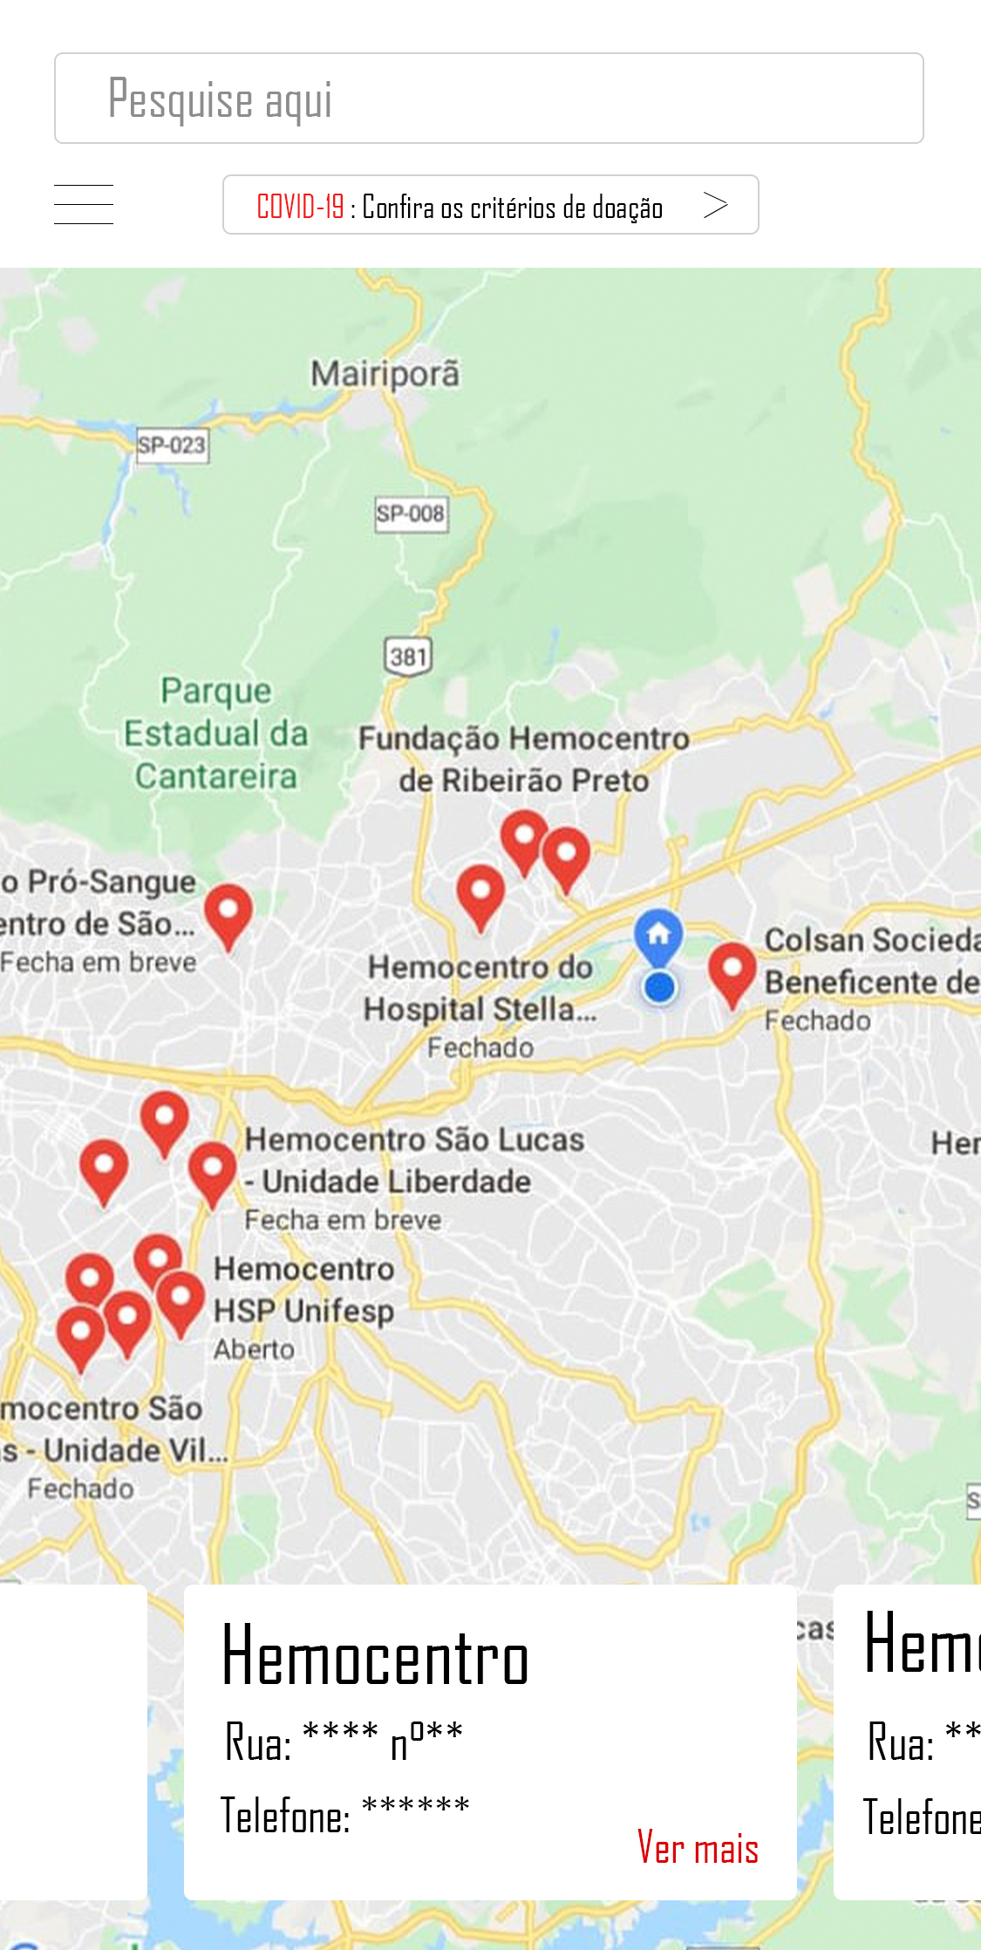
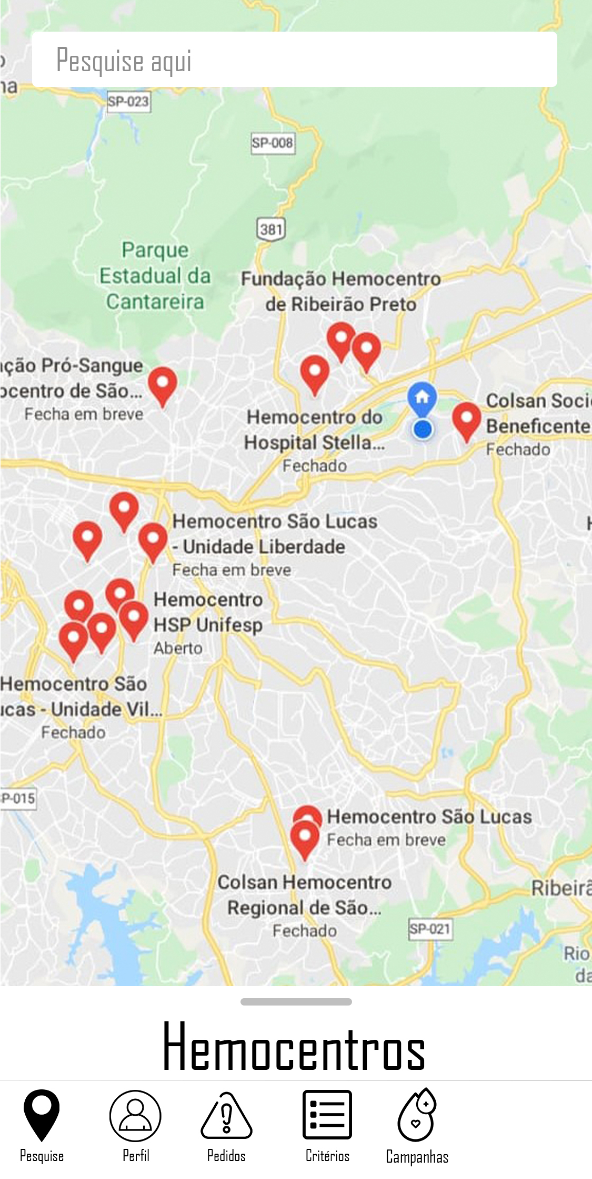
Tela inicial

Slide 11
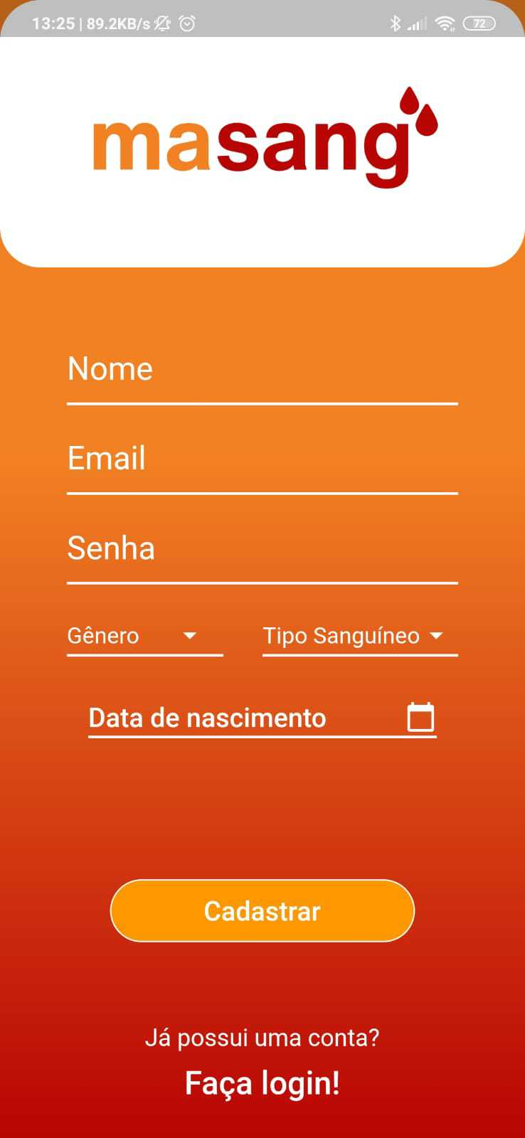
Cadastro

Slide 12
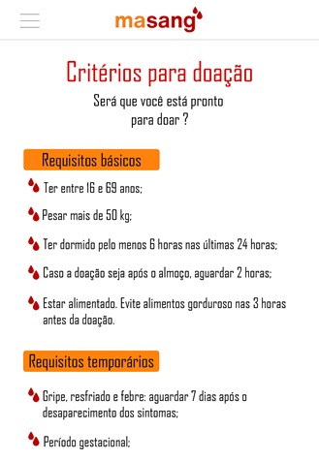
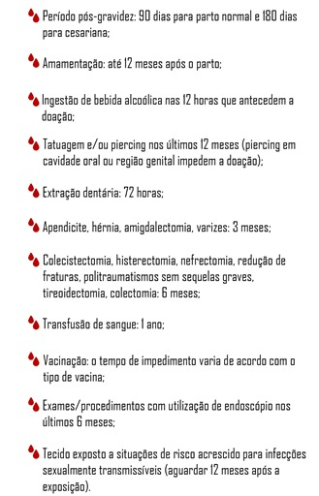
Telas de Critérios

Slide 13
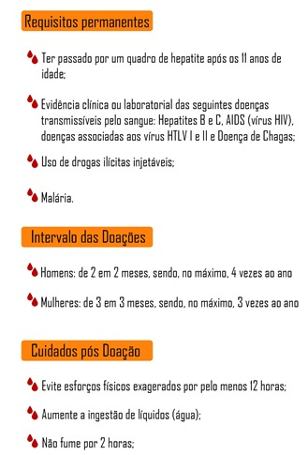
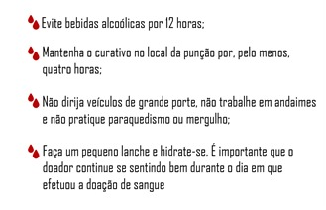

Slide 14
Apresentação pelo Web e Mobile

